Slide 1
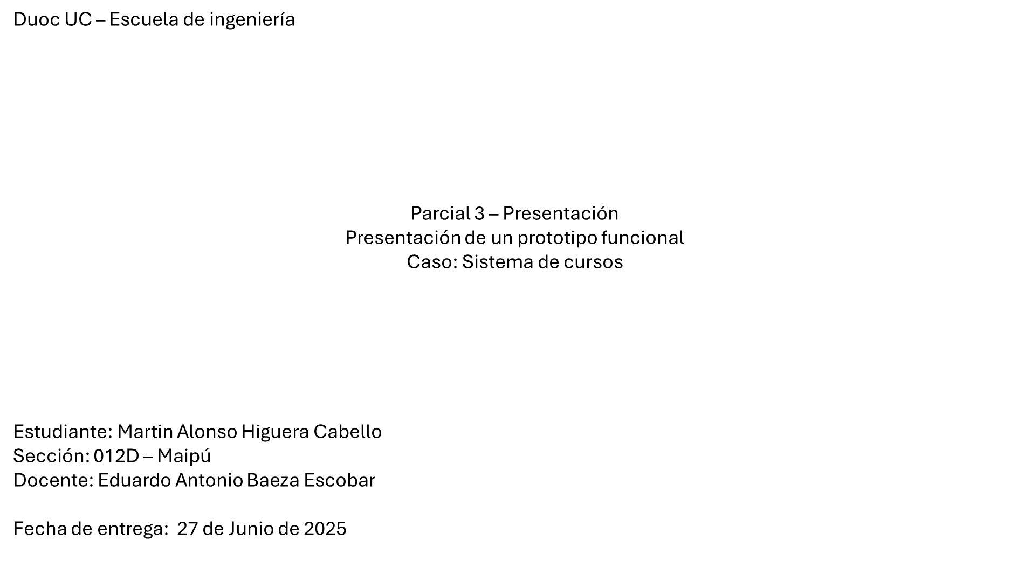

Slide 2



Prototipo

Slide 3
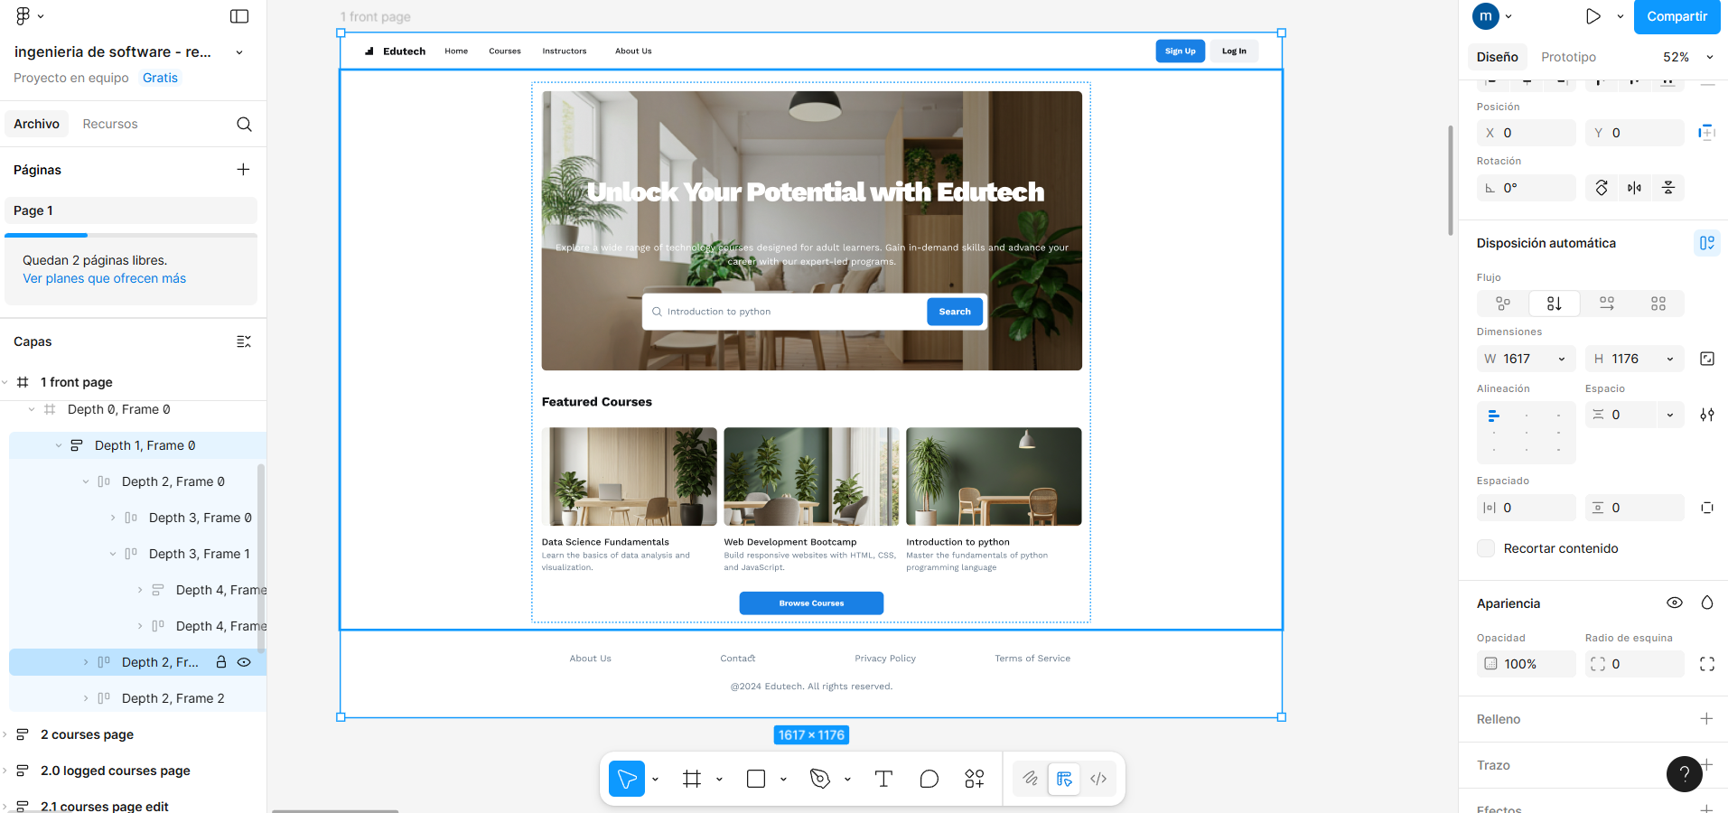

Slide 4
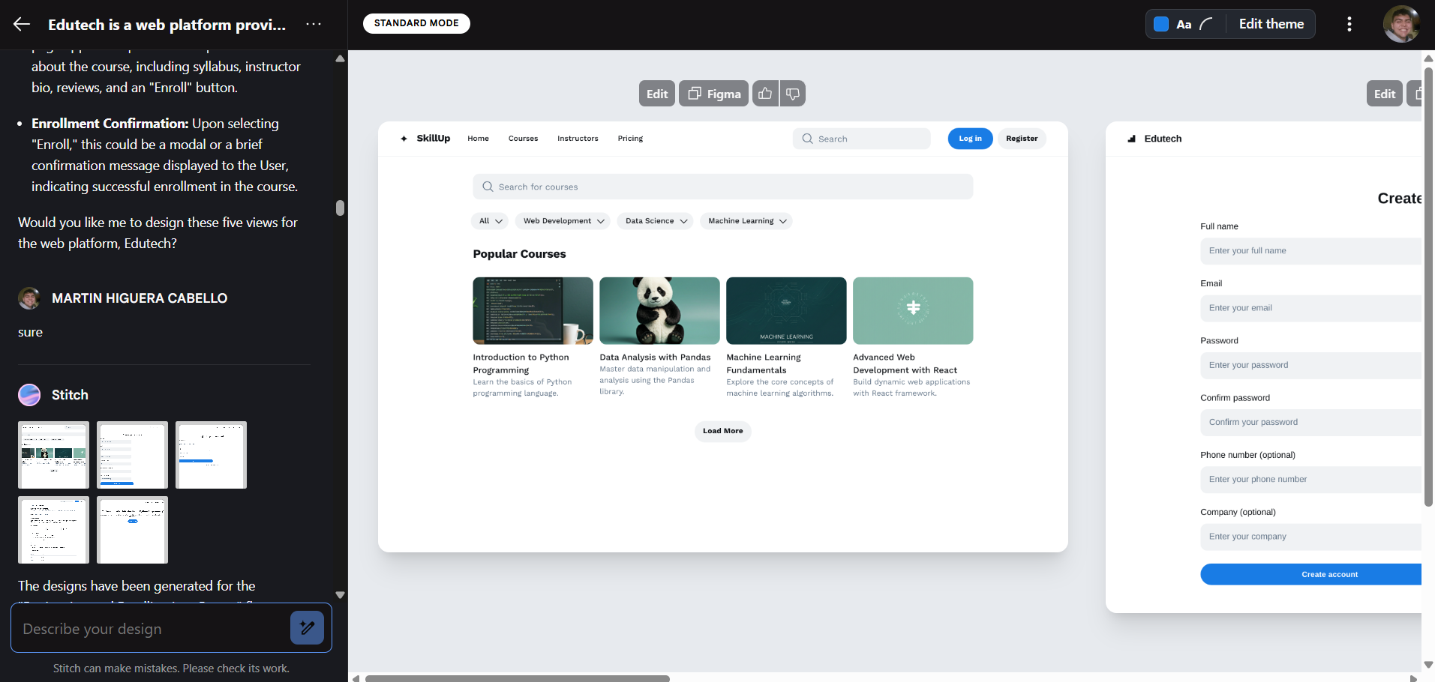

Slide 5
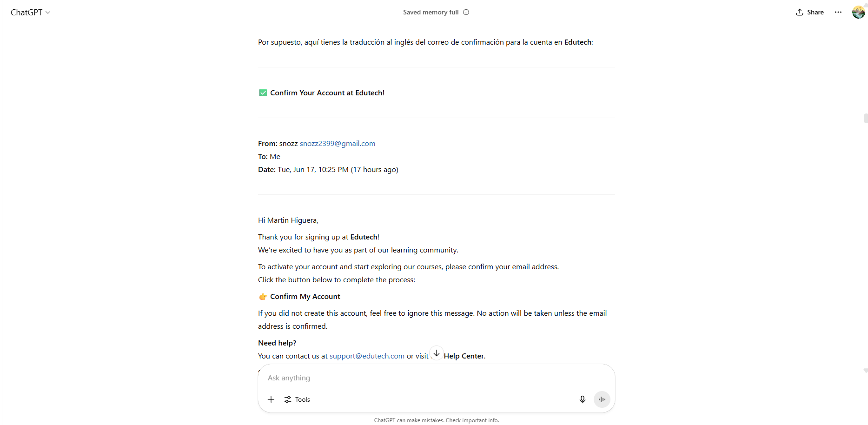

Slide 6
ISO/IEC 25010
Característica de Calidad | Descripción Breve
Funcionalidad | Capacidad del software para cumplir con sus funciones especificadas correctamente.
Usabilidad | Facilidad con la que los usuarios pueden aprender, usar y encontrar satisfactorio el sistema.
Fiabilidad (Confiabilidad) | Capacidad del sistema para mantener su nivel de funcionamiento bajo condiciones determinadas durante un tiempo definido.
Rendimiento (Eficiencia) | Capacidad del sistema para proporcionar tiempos de respuesta adecuados y uso eficiente de recursos.
Seguridad | Capacidad para proteger la información y los datos, asegurando que solo usuarios autorizados accedan.
Compatibilidad | Capacidad del software para funcionar con otros sistemas y plataformas sin conflictos.
Mantenibilidad | Facilidad con la que se puede modificar el software para corregir errores, mejorarlo o adaptarlo.
Portabilidad | Facilidad con la que el sistema puede ser trasladado a otro entorno (ej., otro sistema operativo o hardware).
2. modelo de calidad

Slide 7
📊 Matriz de Trazabilidad – Requerimientos Funcionales
Requerimiento Funcional | Casos de Prueba Relacionados | ISO/IEC 25010 – Característica de Calidad
Navegación como invitado | S1P1 | Usabilidad / Funcionalidad
Registro de nuevos usuarios | S1P2 | Funcionalidad / Usabilidad / Fiabilidad
Inicio y cierre de sesión | S1P1.3, S2P3 | Funcionalidad / Usabilidad / Seguridad / Funcionalidad
Inscripción en cursos | S1P4 | Funcionalidad / Rendimiento
Catálogo de cursos disponible | S1P1 | Usabilidad / Funcionalidad
Vista de detalle del curso | S1P1, S2P1 | Usabilidad / Funcionalidad
Calificación y reseñas | S2P2 | Funcionalidad / Usabilidad
Ventana de pago | S1P4 | Funcionalidad / Rendimiento

Slide 8
🧩 Matriz de Trazabilidad – Requerimientos No Funcionales
Requerimiento No Funcional | Casos de Prueba Relacionados | ISO/IEC 25010 – Característica de Calidad
Diseño limpio e intuitivo | S1P1, S1P2, S2P1, S2P2 | Usabilidad / Funcionalidad
Mensajes de confirmación (Thank You Banner) | S3P1 (Pendiente) | Usabilidad / Accesibilidad
Indicadores de carga (Icono de carga) | S3P2 (Pendiente) | Usabilidad / Fiabilidad
Bienvenida personalizada (Welcome User Banner) | S3P3 (Pendiente) | Usabilidad / Experiencia de Usuario
Multilenguaje | S3P4 (Pendiente) | Usabilidad / Accesibilidad / Portabilidad
Seguridad en el flujo de navegación | S1P1.2, S2P3 | Seguridad / Usabilidad / Seguridad / Funcionalidad
Rendimiento (carga progresiva, etc.) | S1P1, S1P4 | Funcionalidad / Rendimiento

Slide 9
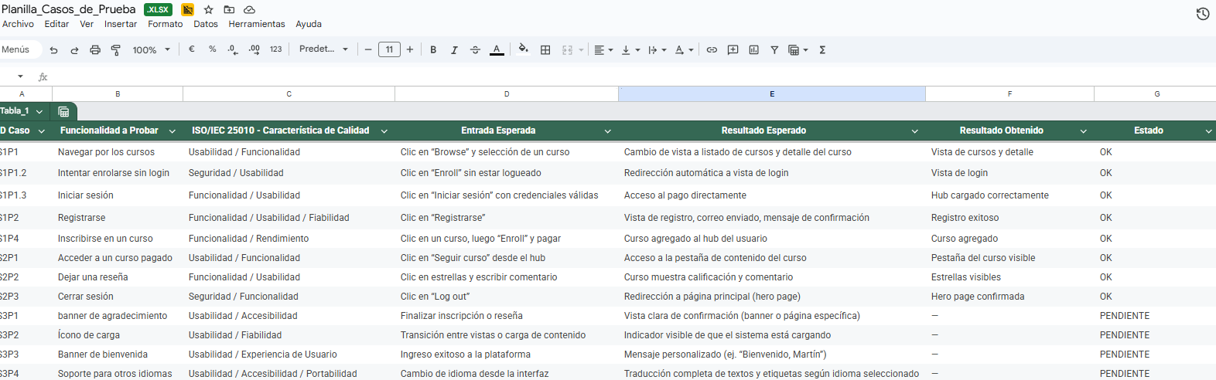

Slide 10
⚙️ Tabla de cambios en el prototipo – Plataforma Edutech
Versión | Fecha | Descripción del cambio | Motivo del cambio
0.1 | 2025-06-11 17:30 | Creación de las primeras vistas | Inicio del trabajo
0.2 | 2025-06-12 14:00 | Desarrollo de los primeros cableos para el prototipo | Primer desarrollo del trabajo
0.3 | 2025-06-13 18:00 | Desarrollo de las vistas auxiliares | Necesidades relacionadas a la planilla de casos de prueba
0.4 | 2025-06-16 13:00 | Primer prototipo funcional | Avance en el trabajo
Destaco que al principio eran muchas menos vistas pensadas y que la cantidad de conexiones que hice era innecesaria para el prototipo
No hay mucho que ver puesto que figma no guarda versiones anteriores

Slide 11
PREGUNTAS?

